Slide 1

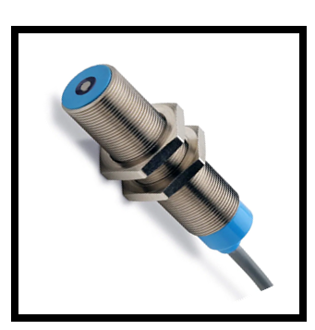
Sensores
Escuela Industrial San Antonio
Electrónica de Potencia
Profesor: D. Rice M.

Slide 2
¿Qué es un sensor?
Un sensor o captador, como prefiera llamársele, no es más que un dispositivo diseñado para recibir información de una magnitud del exterior y transformarla en otra magnitud, normalmente eléctrica, que seamos capaces de cuantificar y manipular.

Slide 3
Normalmente estos dispositivos se diseñan mediante la utilización de componentes pasivos (resistencias variables, PTC, NTC, LDR, etc. todos aquellos componentes que varían su magnitud en función de alguna variable), y la utilización de componentes activos.

Slide 4
Descripción de algunos sensores:
Sensores de posición:
Su función es medir o detectar la posición de un determinado objeto en el espacio, dentro de este grupo, podemos encontrar los siguientes tipos de captadores:

Slide 5
Los captadores fotoeléctricos:
La construcción de este tipo de sensores, se encuentra basada en el empleo de una fuente de señal luminosa (lámparas, diodos LED, diodos láser etc...) y una célula receptora de dicha señal, como pueden ser fotodiodos, fototransistores o LDR etc.
Este tipo de sensores, se encuentra basado en la emisión de luz, y en la detección de esta emisión realizada por los fotodetectores.

Slide 6
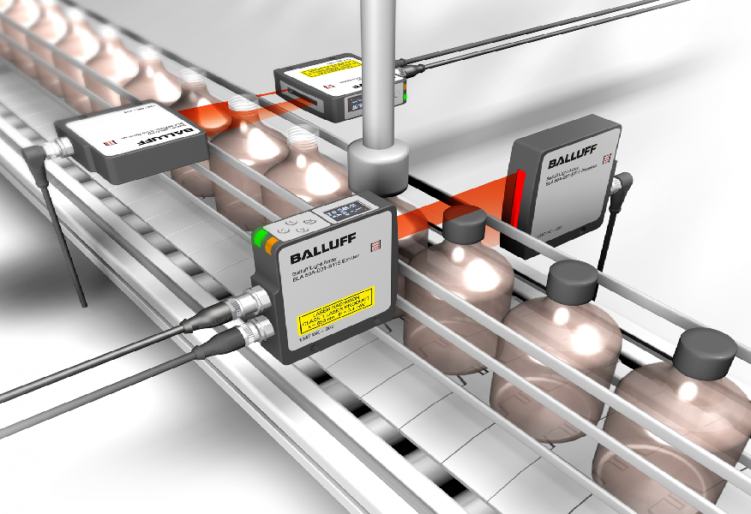
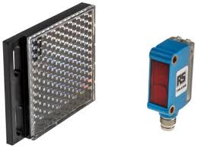
Según la forma en que se produzca esta emisión y detección de luz, podemos dividir este tipo de captadores en: captadores por barrera, o captadores por reflexión.

Slide 7
Captadores
Captadores por barrera. Estos detectan la existencia de un objeto, porque interfiere la recepción de la señal luminosa.
Captadores por reflexión; La señal luminosa es reflejada por el objeto, y esta luz reflejada es captada por el captador fotoeléctrico, lo que indica al sistema la presencia de un objeto.

Slide 8
Sensores de contacto
Estos dispositivos, son los más simples, ya que son interruptores que se activan o desactivan si se encuentran en contacto con un objeto, por lo que de esta manera se reconoce la presencia de un objeto en un determinado lugar.
Su simplicidad de construcción añadido a su robustez, los hacen muy empleados en robótica.

Slide 9
Captadores de circuitos oscilantes
Este tipo de captadores, se encuentran basados en la existencia de un circuito que genera una determinada oscilación a una frecuencia prefijada, cuando en el campo de detección del sensor no existe ningún objeto, el circuito mantiene su oscilación de un manera fija, pero cuando un objeto se encuentra dentro de la zona de detección del mismo, la oscilación deja de producirse, por lo que el objeto es detectado.

Slide 10
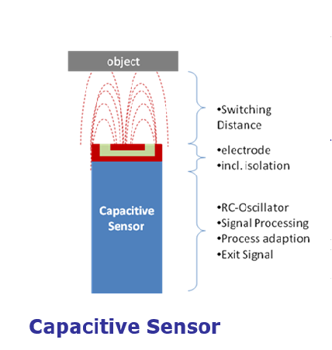
Estos tipos de sensores son muy utilizados como detectores de presencia, ya que al no tener partes mecánicas, su robustez al mismo tiempo que su vida útil es elevada.

Slide 11
Sensores por ultrasonidos
Este tipo de sensores, se basa en el mismo funcionamiento que los de tipo fotoeléctrico, ya que se emite una señal, esta vez de tipo ultrasónica, y esta señal es recibida por un receptor. De la misma manera, dependiendo del camino que realice la señal emitida podremos diferenciarlos entre los que son de barrera o los de reflexión.

Slide 12
Captadores de esfuerzos
Este tipo de captadores, se encuentran basados en su mayor parte en el empleo de galgas extensométrica, que son unos dispositivos que cuando se les aplica una fuerza, ya puede ser una tracción o una compresión, varia su resistencia eléctrica, de esta forma podemos medir la fuerza que se está aplicando sobre un determinado objeto.

Slide 13
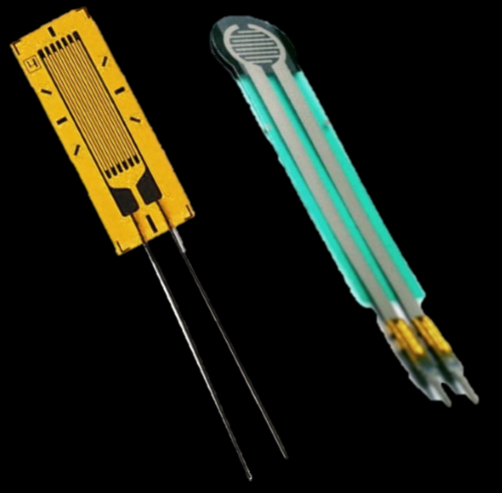
Un esfuerzo provoca la deformación de la galga y con ello una variación de su resistencia eléctrica.

Slide 14
Sensores de Movimientos
Este tipo de sensores es uno de los más importantes en robótica, ya que nos da información sobre las evoluciones de las distintas partes que forman el robot, y de esta manera podemos controlar con un grado de precisión elevada la evolución del robot en su entorno de trabajo.

Slide 15
Dentro de este tipo de sensores podemos encontrar los siguientes:
Sensores de deslizamiento: Este tipo de sensores se utiliza para indicar al robot con que fuerza ha de coger un objeto para que este no se rompa al aplicarle una fuerza excesiva, o por el contrario que no se caiga de las pinzas del robot por no sujetarlo debidamente.

Slide 16
Su funcionamiento general es simple, ya que este tipo de sensores se encuentran instalados en el órgano aprehensor (pinzas), cuando el robot decide coger el objeto, las pinzas lo agarran con una determinada fuerza y lo intentan levantar, si se produce un pequeño deslizamiento del objeto entre las pinzas, inmediatamente es incrementada la presión le las pinzas sobre el objeto, y esta operación se repite hasta que el deslizamiento del objeto se ha eliminado gracias a aplicar la fuerza de agarre suficiente.

Slide 17
Sensores de Velocidad: Estos sensores pueden detectar la velocidad de un objeto tanto sea lineal como angular, pero la aplicación más conocida de este tipo de sensores es la medición de la velocidad angular de los motores que mueven las distintas partes del robot. La forma más popular de conocer la velocidad del giro de un motor, es utilizar para ello un dinamo tacométrico acoplada al eje del que queremos saber su velocidad angular, ya que este dispositivo nos genera un nivel determinado de tensión continua en función de la velocidad de giro de su eje.

Slide 18
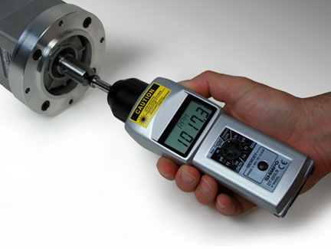
Si conocemos a que valor de tensión corresponde una determinada velocidad, podremos averiguar de forma muy fiable a qué velocidad gira un motor. De todas maneras, este tipo de sensores al ser mecánicos se deterioran, y pueden generar errores en las medidas.

Slide 19
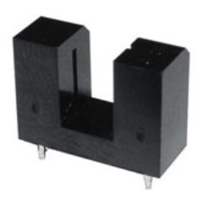
Existen también otros tipos de sensores para controlar la velocidad, basados en el corte de un haz luminoso a través de un disco perforado sujetado al eje del motor, dependiendo de la frecuencia con la que el disco corte el haz luminoso indicará la velocidad del motor.

Slide 20
Sensores de Aceleración: Este tipo de sensores es muy importante, ya que la información de la aceleración sufrida por un objeto o parte de un robot es de vital importancia, ya que si se produce una aceleración en un objeto, este experimenta una fuerza que tiende a hacer poner el objeto en movimiento.

Slide 21
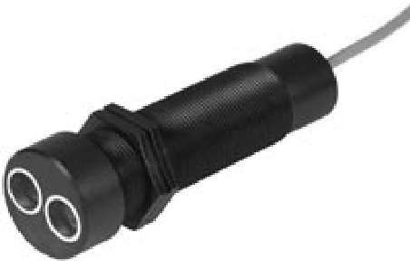
TIPOS DE SENSORES
Detectores de ultrasonidos
Los detectores de ultrasonidos resuelven los problemas de detección de objetos de prácticamente cualquier material. Trabajan en ambientes secos y polvorientos. Normalmente se usan para control de presencia/ausencia, distancia o rastreo.

Slide 22
Interruptores básicos
Se consiguen interruptores de tamaño estándar y miniatura, herméticamente sellados y de alta temperatura. Los mecanismos de precisión se ofrecen con una amplia variedad de características operativas. Estos interruptores son idóneos para aplicaciones que requieran tamaño reducido, poco peso, repetitividad y larga vida.

Slide 23
Interruptores final de carrera
Descripción: El microswitch es un conmutador de 2 posiciones con retorno a la posición de reposo y viene con un botón o con una palanca de accionamiento, la cual también puede traer una ruedita. Funcionamiento: En estado de reposo la patita común (COM) y la de contacto normal cerrado (NC), están en contacto permanente hasta que la presión aplicada a la palanca del microswitch hace saltar la pequeña platina acerada interior y entonces el contacto pasa de la posición de normal cerrado a la de normal abierto (NO), se puede escuchar cuando el microswitch cambia de estado, porque se oye un pequeño clic, esto sucede casi al final del recorrido de la palanca.

Slide 24
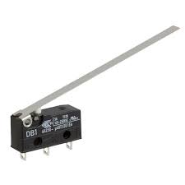
Productos encapsulados
Diseños robustos, de altas prestaciones y resistentes al entorno o herméticamente sellados. Esta selección incluye finales de carrera miniatura, interruptores básicos estándar y miniatura, interruptores de palanca y pulsadores luminosos.

Slide 25
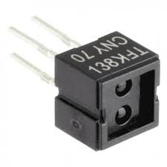
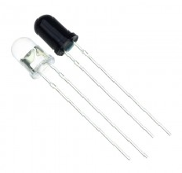
Productos infrarrojos
La optoelectrónica es la integración de los principios ópticos y la electrónica de semiconductores. Los componentes optoelectrónicos son sensores fiables y económicos. Se incluyen diodos emisores de infrarrojos (IREDs).

Slide 26
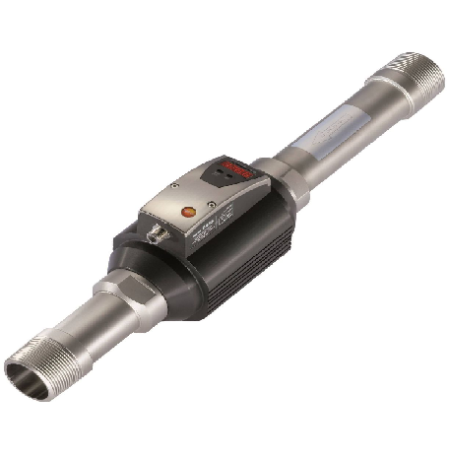
Sensores de caudal de aire
Los sensores de caudal de aire contienen una estructura de película fina aislada térmicamente, que contiene elementos sensibles de temperatura y calor. La estructura puente suministra una respuesta rápida al caudal de aire u otro gas que pase sobre el chip.

Slide 27
Sensores de corriente
Los sensores de corriente monitorizan corriente continua o alterna. Se incluyen sensores de corriente lineales ajustables, de balance nulo, digitales y lineales. Los sensores de corriente digitales pueden hacer sonar una alarma, arrancar un motor, abrir una válvula o desconectar una bomba. La señal lineal duplica la forma de la onda de la corriente captada, y puede ser utilizada como un elemento de respuesta para controlar un motor o regular la cantidad de trabajo que realiza una máquina.

Slide 28
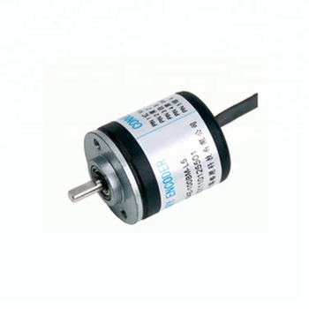
Sensores de efecto Hall
Son semiconductores y por su costo no están muy difundidos pero en codificadores ("encoders") de servomecanismos se emplean mucho.

Slide 29
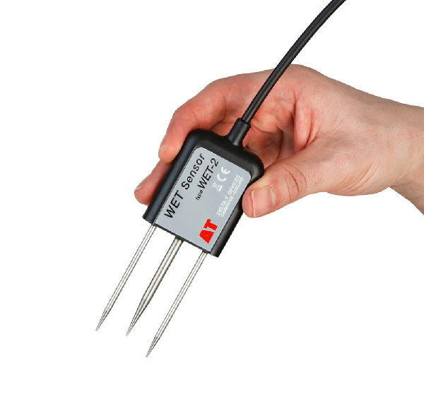
Sensores de humedad
Los sensores de humedad relativa/temperatura y humedad relativa están configurados con circuitos integrados que proporcionan una señal acondicionada. Estos sensores contienen un elemento sensible capacitivo en base de polímeros que interaccionan con electrodos de platino. Están calibrados por láser y tienen una intercambiabilidad de +5%, con un rendimiento estable y baja desviación.

Slide 30
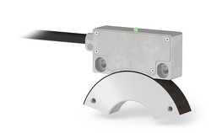
Sensores de posición de estado sólido
Los sensores de posición de estado sólido, detectores de proximidad de metales y de corriente, se consiguen disponibles en varios tamaños y terminaciones. Estos sensores combinan fiabilidad, velocidad, durabilidad y compatibilidad con diversos circuitos electrónicos para aportar soluciones a las necesidades de aplicación.

Slide 31
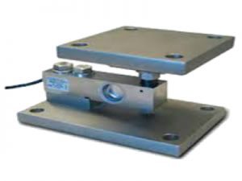
Sensores de presión y fuerza
Los sensores de presión son pequeños, fiables y de bajo costo. Ofrecen una excelente repetitividad y una alta precisión y fiabilidad bajo condiciones ambientales variables. Además, presentan unas características operativas constantes en todas las unidades y una intercambiabilidad sin recalibración.

Slide 32
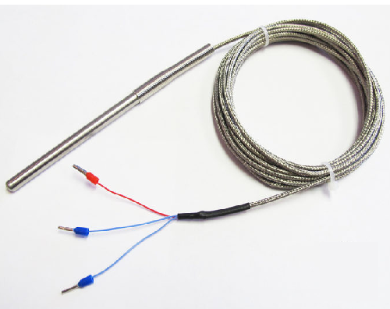
Sensores de temperatura
Estos sensores consisten en una fina película de resistencia variable con la temperatura (RTD) y están calibrados por láser para una mayor precisión e intercambiabilidad. Las salidas lineales son estables y rápidas.

Slide 33
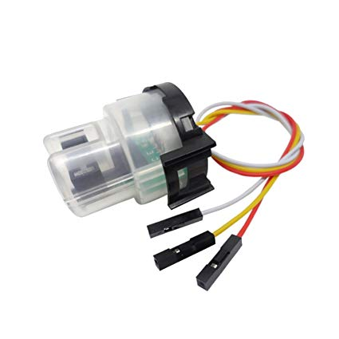
Sensores de turbidez
Los sensores de turbidez aportan una información rápida y práctica de la cantidad relativa de sólidos suspendidos en el agua u otros líquidos. La medición de la conductividad da una medición relativa de la concentración iónica de un líquido dado.

Slide 34
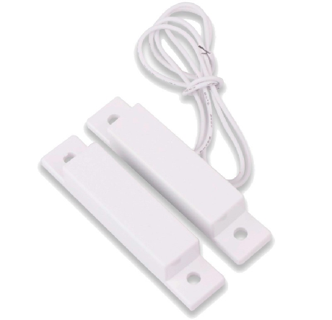
Sensores magnéticos
Los sensores magnéticos se basan en la tecnología magnetoresisitiva. Ofrecen una alta sensibilidad. Entre las aplicaciones se incluyen brújulas, control remoto de vehículos, detección de vehículos, realidad virtual, sensores de posición, sistemas de seguridad e instrumentación médica.

Slide 35
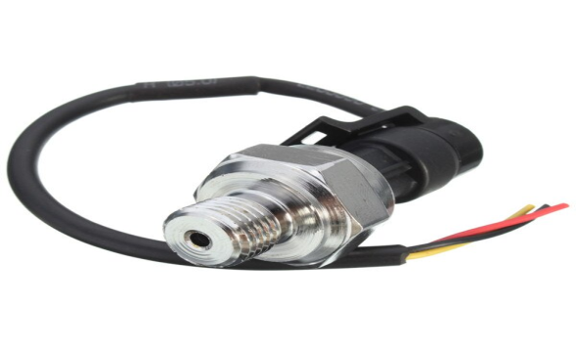
Sensores de presión
Los sensores de presión están basados en tecnología piezoresistiva, combinada con microcontroladores que proporcionan una alta precisión, independiente de la temperatura, y capacidad de comunicación digital directa con PC. Las aplicaciones afines a estos productos incluyen instrumentos para aviación, laboratorios, controles de quemadores y calderas, comprobación de motores, tratamiento de aguas residuales y sistemas de frenado.

